Slide 1
przydatne strony
http://home.agh.edu.pl/~wojnicki/wiki/_media/pl:paw:dphp0.pdf http://php-mysql-mvc.gajdaw.pl/instalacja/index.htm http://apache.org/
http://php.net/manual/pl/ http://webinside.pl/
http://www.w3schools.com/php/php_if_else.asp
1
http://home.agh.edu.pl/~wojnicki/wiki/_media/pl:paw:dphp0.pdf
http://php-mysql-mvc.gajdaw.pl/instalacja/index.htm http://apache.org/
http://php.net/manual/pl/ http://webinside.pl/
http://www.w3schools.com/php/php_if_else.asp

Slide 2
Programowanie w PHP- potrzebne narzędzia
1. serwer HTTP (zwany także serwerem WWW) z obsługą PHP – np. Apache
serwer HTTP (zwany także serwerem WWW) z obsługą PHP – np. Apache
aplikacja zwana interpreterem PHP
2. aplikacja zwana interpreterem PHP
PHP jest wykonywany po stronie serwera. Oznacza to, że PHP nie jest interpretowany (przetwarzany) przez przeglądarkę, lecz przez specjalny program na serwerze.
3. serwer bazodanowy MySQL
3. serwer bazodanowy MySQL
Implementacja PHP wraz z serwerem WWW Apache oraz serwerem baz danych MySQL określana jest jako platforma AMP (w środowisku Linux – LAMP, w Windows – WAMP).
Implementacja PHP wraz z serwerem WWW Apache oraz serwerem baz danych MySQL określana jest jako platforma AMP (w środowisku Linux – LAMP, w Windows – WAMP).
2

Slide 3
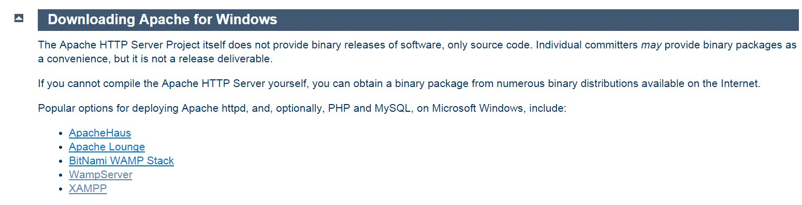
Programowanie w PHP- potrzebne narzędzia
Te trzy komponenty można zainstalować własnoręcznie lub skorzystać z gotowych pakietów.
Do nauki programowania w PHP wykorzystamy WebServ 2.1
Te trzy komponenty można zainstalować własnoręcznie lub skorzystać z gotowych pakietów.
3
Wymaga VISUALSTUDIO
Do nauki programowania w PHP wykorzystamy WebServ 2.1

Slide 4
PHP jest językiem skryptowym działającym po stronie serwera. Osadza się go w kodzie HTML w postaci bloków ograniczonych znacznikami <?php ?>, które są przekształcane na HTML podczas każdorazowego odświeżenia strony.
PHP
PHP jest językiem skryptowym działającym po stronie serwera. Osadza się go w kodzie HTML w postaci bloków ograniczonych znacznikami <?php ?>, które są przekształcane na HTML podczas każdorazowego odświeżenia strony.
Kod PHP jest wykonywany po stronie serwera, który interpretuje składnie i wysyła odpowiednio zmodyfikowany kod HTML.
Użytkownik strony może zobaczyć jedynie efekt, nie mając wglądu do napisanego przez nas skryptu.
Kod PHP jest wykonywany po stronie serwera, który interpretuje składnie i wysyła odpowiednio zmodyfikowany kod HTML.
Użytkownik strony może zobaczyć jedynie efekt, nie mając wglądu do napisanego przez nas skryptu.
Język PHP stworzony został w 1994 roku przez Rasmusa Lerdorfa. Jest to produkt Open Source, czyli każdy ma swobodny dostęp do jego kodu źródłowego, który można dowolnie modyfikować i rozprowadzać. Strona główna PHP wraz ze szczegółową specyfikacją to www.php.net.
Język PHP stworzony został w 1994 roku przez Rasmusa Lerdorfa. Jest to produkt Open Source, czyli każdy ma swobodny dostęp do jego kodu źródłowego, który można dowolnie modyfikować i rozprowadzać. Strona główna PHP wraz ze szczegółową
4
specyfikacją to www.php.net.

Slide 5
Jak PHP współpracuje ze stroną WWW?
PHP jest językiem server-side, tj. pracuje po stronie serwera WWW. Przeciwieństwem są języki client-side pracujące po stronie przeglądarki użytkownika (np. JavaScript w wersji wykonywanej po stronie klienta). Aby wykorzystać PHP na własnej stronie, należy upewnić się, że serwer WWW ma zainstalowaną jego obsługę. W jaki sposób PHP generuje dynamiczne strony WWW?
Kiedy wpisujemy adres w przeglądarce internetowej, żądanie wyświetlenia strony kierowane jest do serwera HTTP Jeśli stwierdzi on, na podstawie rozszerzenia pliku, że dany dokument zawiera kod PHP, kieruje do interpretera żądanie przetworzenia podanego pliku. Interpreter wyszukuje w jego treści znaczniki PHP wplecione w statyczny kod HTML i zastępuje je wynikiem ich przetworzenia. Utworzony kod HTML jest zwracany serwerowi, a ten wysyła go do przeglądarki.
5
PHP jest językiem server-side, tj. pracuje po stronie serwera WWW. Przeciwieństwem są języki client-side pracujące po stronie przeglądarki użytkownika (np. JavaScript w wersji wykonywanej po stronie klienta). Aby wykorzystać PHP na własnej stronie,
należy upewnić się, że serwer WWW ma zainstalowaną jego obsługę. W jaki sposób PHP generuje dynamiczne strony WWW?
Kiedy wpisujemy adres w przeglądarce internetowej, żądanie wyświetlenia strony kierowane jest do serwera HTTP Jeśli stwierdzi on, na podstawie rozszerzenia pliku, że dany dokument zawiera kod PHP, kieruje do interpretera żądanie przetworzenia podanego pliku. Interpreter wyszukuje w jego treści znaczniki PHP wplecione w statyczny kod HTML i zastępuje je wynikiem ich przetworzenia. Utworzony kod HTML jest zwracany serwerowi, a
ten wysyła go do przeglądarki.

Slide 6
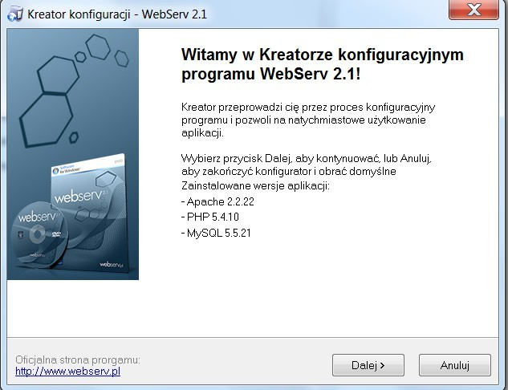
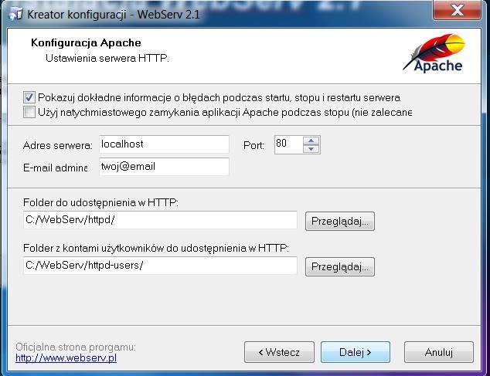
Instalacja WebServ 2.1
Wybieramy najnowsze wersje PHP i MySQL, pozostałe zostawiamy zaznaczone domyślnie.
Wybieramy najnowsze wersje PHP i MySQL, pozostałe zostawiamy zaznaczone domyślnie.
6

Slide 7
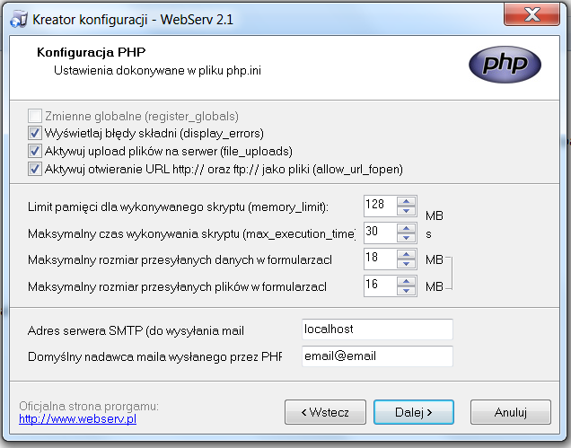
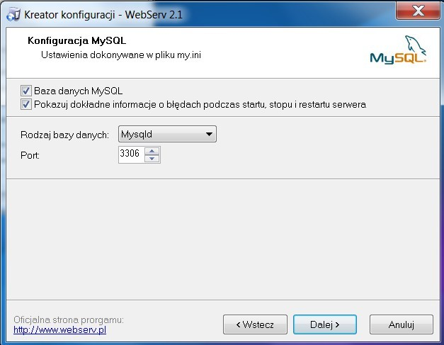
Instalacja WebServ 2.1
7

Slide 8
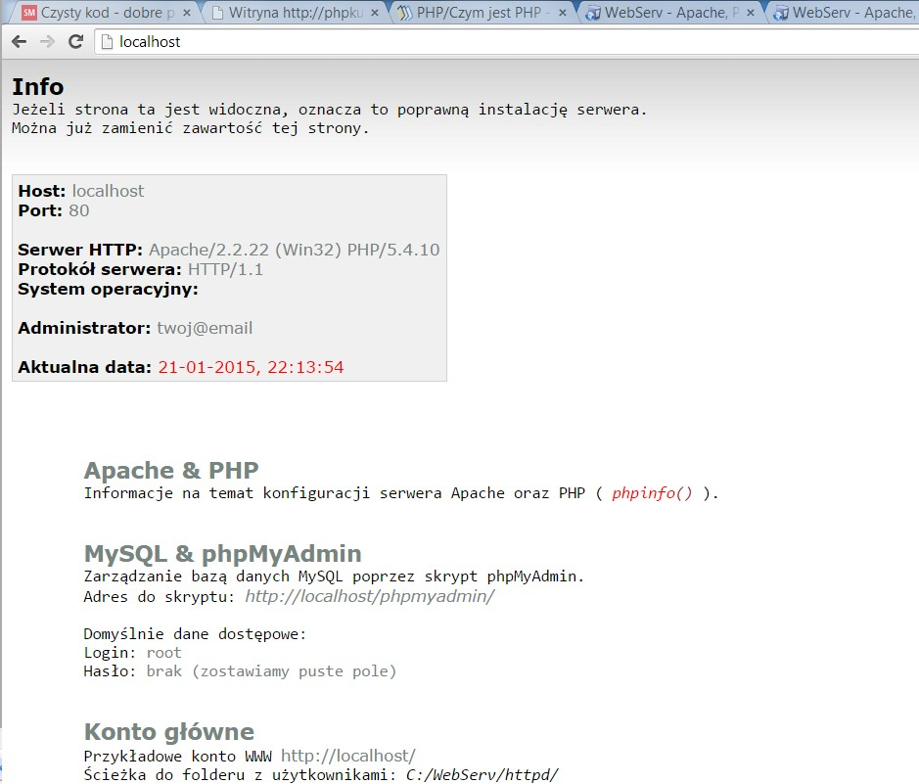
WebServ 2.1
Kilka slow o strukturze katalogów w WebServ. Wchodząc do katalogu, w którym zainstalowaliśmy serwer, interesować nas będą głównie dwa miejsca. Jedno nazywa się httpd, do którego wrzucamy wszelkie pliki, które mają być dostępne pod adresem http://localhost/. Jeśli natomiast chcemy podzielić naszą pracę na kilka kategorii, wchodzimy do katalogu o nazwie httpd- users. Tworzymy wewnątrz nowy katalog, który nazywamy dowolnie, np. zmienne. Wszystkie pliki w katalogu „zmienne” będą dostępne pod adresem http://localhost/~zmienne/.
Kilka slow
o strukturze
katalogów w do katalogu, w
WebServ. którym
Wchodząc
zainstalowaliśmy
serwer,
interesować
nas będą
głównie dwa się httpd, do
miejsca. Jedno
nazywa
którego wrzucamy wszelkie mają być dostępne pod
pliki, które adresem
http://localhost/. Jeśli natomiast chcemy podzielić naszą pracę na kilka kategorii, wchodzimy do katalogu o nazwie httpd- users. Tworzymy wewnątrz nowy katalog, który nazywamy dowolnie, np. zmienne.
Wszystkie pliki w będą dostępne
katalogu
pod
„zmienne” adresem
http://localhost/~zmienne/.

Slide 9
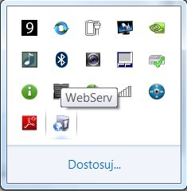
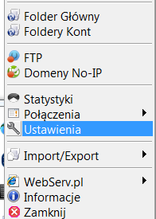
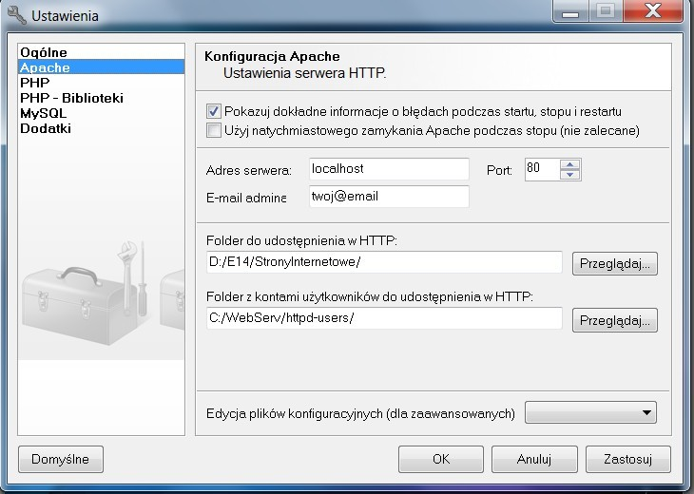
Folder do udostępnienia w HTTP
Domyślny->C:/WebServ/httpd
Można wymienić na dowolny

Slide 10
Konfiguracja PHP-plik php.ini
W pliku
C:\WebServ\php\php.ini-development, wiersz 461
można włączyć (error_reporting =E_ALL | E_STRICT) lub wyłączyć (E_ALL | ~E_NOTICE) wyświetlanie powiadomień o błędach
W pliku
C:\WebServ\php\php.ini-development, wiersz 461
można włączyć (error_reporting =E_ALL | E_STRICT) lub wyłączyć (E_ALL | ~E_NOTICE) wyświetlanie powiadomień o błędach

Slide 11
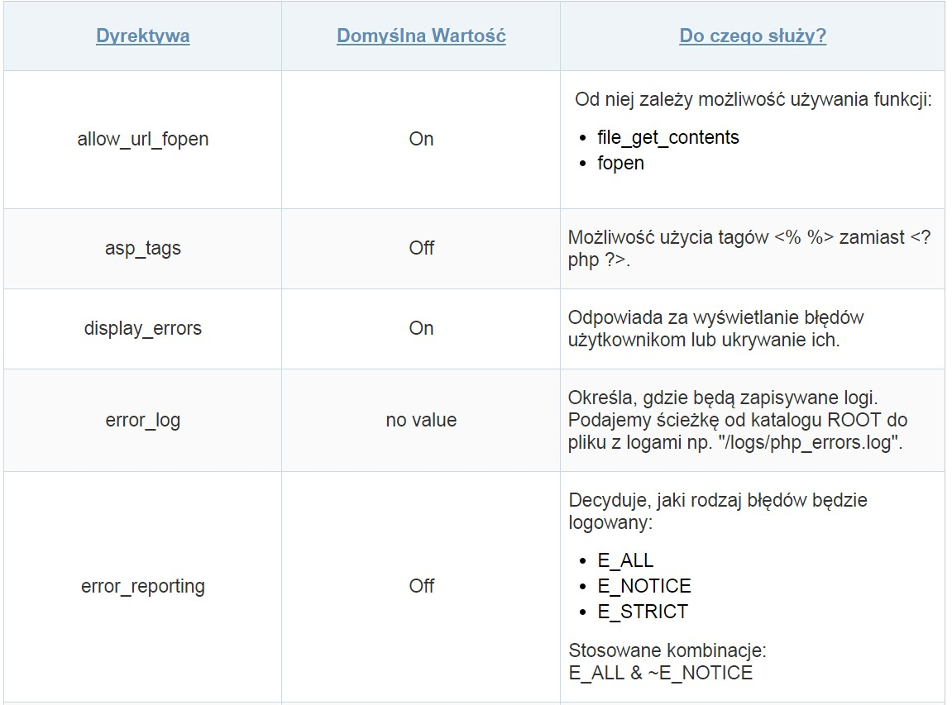
Konfiguracja PHP-plik php.ini

Slide 12
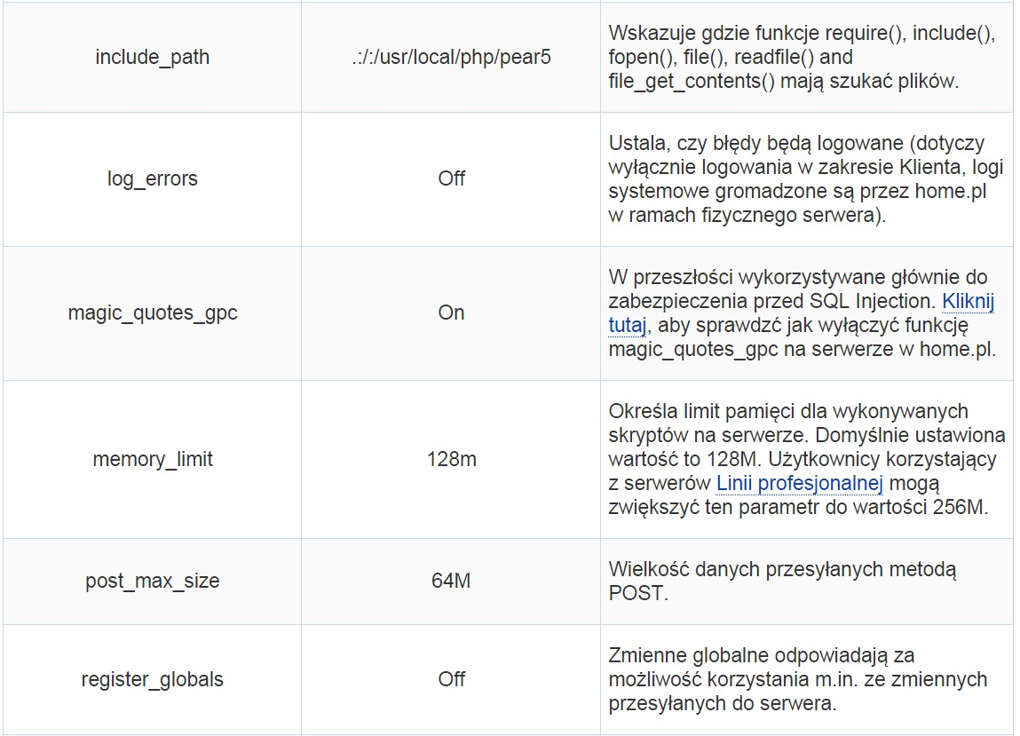
Konfiguracja PHP-plik php.ini
12

Slide 13
Czym jest język PHP
PHP (angielski akronim rekurencyjny, którego rozwinięcie to PHP Hypertext Preprocessor), pierwotnie nazwany Personal Home Page
- skryptowy język programowania, służący przede wszystkim do tworzenia dynamicznych stron WWW i wykonywany
w tym przypadku po stronie serwera, z mozliwością zagnieżdżania w HTML (bądź w XHTML)
PHP (angielski akronim rekurencyjny, którego rozwinięcie to PHP Hypertext Preprocessor), pierwotnie nazwany Personal Home Page
- skryptowy język programowania, służący przede wszystkim do
tworzenia dynamicznych stron WWW i wykonywany
w tym przypadku po stronie serwera, z mozliwością zagnieżdżania w HTML (bądź w XHTML)
Udostępniany jest na zasadach licencji open- source. Jego składnia bazuje na językach C, Java i Perl.
Udostępniany jest na zasadach licencji open- source. Jego składnia bazuje na językach C, Java i Perl.

Slide 14
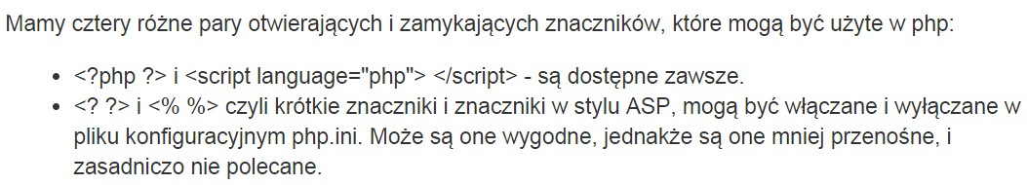
Czym jest język PHP
PHP jest językiem skryptowym działającym po stronie serwera.
Osadza się go w kodzie HTML w postaci bloków ograniczonych znacznikami <?php ?>, które są przekształcane na HTML podczas każdorazowego odświeżenia strony.
Kod PHP jest wykonywany po stronie serwera, który interpretuje składnie i wysyła odpowiednio zmodyfikowany kod HTML. Użytkownik strony może zobaczyć jedynie efekt, nie mając wglądu do napisanego przez nas skryptu.
PHP jest językiem skryptowym działającym po stronie serwera.
Osadza się go w kodzie HTML w postaci bloków ograniczonych znacznikami <?php ?>, które są przekształcane na HTML podczas każdorazowego odświeżenia strony.
Kod PHP jest wykonywany po stronie serwera, który interpretuje
składnie i wysyła odpo_{Z}w_{na}ie_{c}d_{z}n_{n}io_{ik}z_{i} m_{P}o_{H}d_{P}yfikowany kod HTML.
Użytkownik strony może zobaczyć jedynie efekt, nie mając wglądu do napisanego przez nas skryptu.

Slide 15
Instrukcje wyjścia
W języku PHP instrukcje:
● echo
● print
pozwalają na wypisanie na stronie www wyników pracy programu
W języku PHP instrukcje:
echo print
●
●
pozwalają na wypisanie na stronie www wyników pracy programu
Z punktu widzenia składni języka PHP „echo” oraz „print” nie są ani funkcjami ani instrukcjami. Jest to coś pośredniego nazywanego w dokumentacji „konstrukcją językową”.
To znaczy, że możemy używać „echo” oraz „print” zarówno tak, jakby to były funkcje (czyli otaczając parametr nawiasami) oraz rezygnując z nawiasów. Wszystkie cztery poniższe instrukcje są poprawne:
Z punktu widzenia składni języka PHP „echo” oraz „print” nie są ani funkcjami ani instrukcjami. Jest to coś pośredniego nazywanego w dokumentacji „konstrukcją językową”.
To znaczy, że możemy używać „echo” oraz „print” zarówno tak, jakby to były funkcje (czyli otaczając parametr nawiasami) oraz rezygnując z nawiasów. Wszystkie cztery poniższe instrukcje są poprawne:

Slide 16
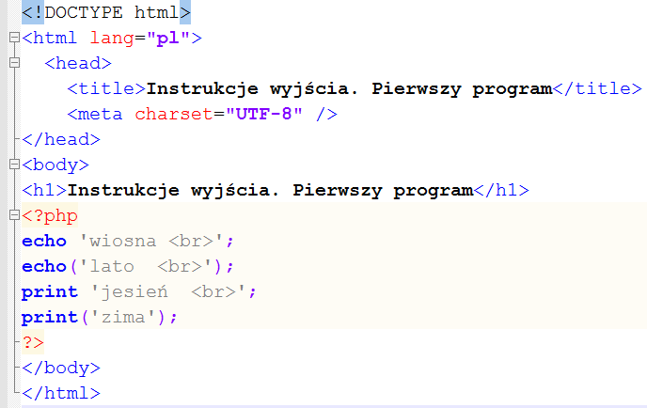
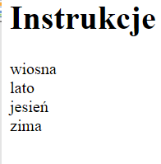
Instrukcje wyjścia
Wszystkie cztery poniższe instrukcje są poprawne:
Wszystkie cztery poniższe instrukcje są poprawne:
echo 'wiosna'; echo('lato'); print 'jesień'; print('zima');
echo 'wiosna';
echo('lato'); print 'jesień'; print('zima');
W każdym przypadku można wpisać cudzysłów "" zamiast apostrofu ' ', ale zaleca się używać apostrofu ponieważ tekst w apostrofach jest nieco szybciej "czytany" przez interpreter PHP
W każdym przypadku można wpisać cudzysłów "" zamiast apostrofu ' ', ale zaleca się używać apostrofu ponieważ tekst w apostrofach jest nieco szybciej "czytany" przez interpreter PHP
16

Slide 17
Instrukcje wyjścia
W instrukcji echo mamy możliwość podania wielu argumentów oddzielonych przecinkami
np.:
echo 'jeden', 'dwa', 'trzy'; - jest to jednak sposób niezalecany
W instrukcji echo mamy możliwość podania wielu argumentów oddzielonych przecinkami
np.:
echo 'jeden', 'dwa', 'trzy'; - jest to jednak sposób niezalecany
W instrukcji print możemy podać tylko jeden argument:
Print 'jeden dwa trzy';
W instrukcji print możemy podać tylko jeden argument:
Print
'jeden dwa trzy';

Slide 18
Zmienne i typy w PHP
PHP ustala typ danych na podstawie kontekstu
Nazwa zmiennej w PHP :
● zaczyna się od znaku dolara $
● pierwszy znak może być znakiem podkreślenia _ lub dowolną literą
● pozostałe znaki mogą być cyframi, literami lub znakiem podkreślenia
● rozróżnialne są małe i duże litery.
PHP ustala typ danych na podstawie kontekstu
Nazwa zmiennej w PHP :
●
zaczyna się od znaku dolara $
pierwszy znak może być znakiem podkreślenia _ lub dowolną literą
●
●
pozostałe znaki mogą być cyframi, literami lub znakiem podkreślenia
rozróżnialne są małe i duże litery.
●

Slide 19
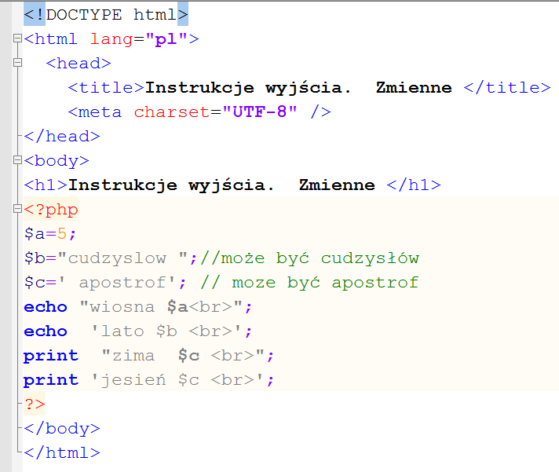
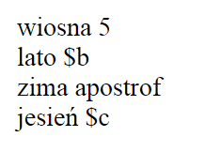
Zmienne i instrukcje wyjścia
wyświetlanie danych zawartych w cudzysłowach przebiega wolniej niż w apostrofach
wyświetlanie danych zawartych w cudzysłowach przebiega wolniej niż w apostrofach
Cudzysłowy zezwalają na "proste" umieszczanie wewnątrz tekstu wartości zmiennych
wstawianie zmiennych w ten sposób jest kilka razy wolniejsze, niż łączenie ich z ciągiem operatorem kropki.
19

Slide 20
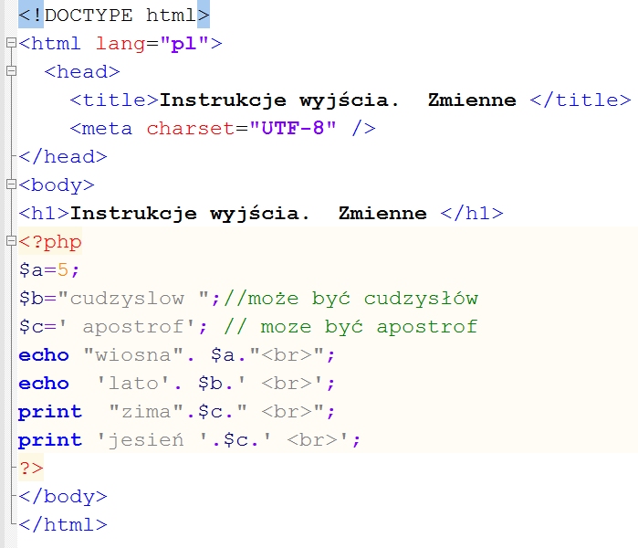
Zmienne, operator kropka, instrukcje wyjścia
20

Slide 21
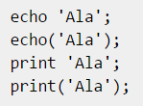
Zmienne, operator kropka, instrukcje wyjścia – uwagi końcowe
Z czterech sposobów użycia instrukcji echo oraz print wybieramy jeden i stosujemy go konsekwentnie. Nie należy łączyć kilku z podanych metod.
Pomiędzy echo oraz print nie ma żadnej istotnej różnicy. Należy jednak zdecydować się i stosować wyłącznie jedną lub drugą z nich.
Podobnie, należy zdecydować się na stosowanie nawiasów, bądź rezygnację z nich.
UWAGA: Instrukcja phpinfo(); spowoduje wyświetlenie parametrów PHP
21

Slide 22
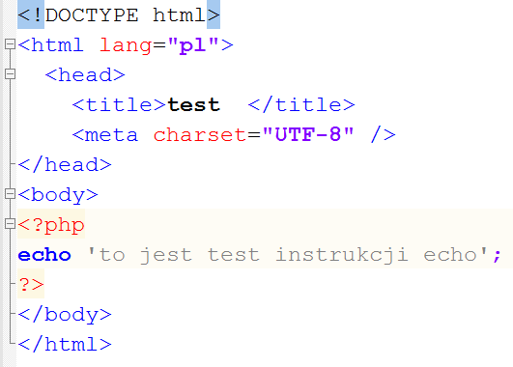
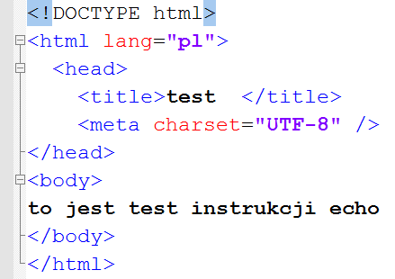
Etapy przetwarzania pliku php:
test.php
22
uruchamiamy przeglądarkę internetową;
wprowadzamy adres skryptu, np. http://localhost/test.php;
przeglądarka łączy się z serwerem (tj. procesem apache) uruchomionym na komputerze lokalnym (tj. na tym samym, na którym jest uruchomiona przeglądarka);
przeglądarka wysyła do serwera zapytanie HTTP zawierające nazwę pliku test.php
serwer apache odbiera zapytanie HTTP;
po odebraniu zapytania serwer apache odczytuje plik test.php;
na podstawie rozszerzenia nazwy pliku (.php),
apache „wie”, że ma przetworzyć plik procesorem PHP;
serwer apache uruchamia procesor PHP i przekazuje mu zawartość pliku test.php;
procesor PHP odnajduje fragment otoczony znacznikami <?php oraz ?>; fragment ten jest
wycięty z dokumentu oryginalnego (tj. test.php) i poddany wykonaniu przez maszynę PHP;
po wykonaniu wyciętego skryptu, maszyna PHP otrzymuje pewien tekst, wydrukowany przez skrypt (w przykładzie tekstem tym jest 'to jest test instrukcji echo');
po wykonaniu powyższego skryptu przez maszynę PHP otrzymamy kod HTML:

Slide 23
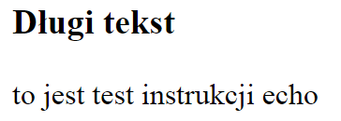
Etapy przetwarzania pliku php:
tekst otrzymany po wykonaniu skryptu jest wklejany do orginalnego dokumentu, w miejsce, z którego wycięto skrypt otoczony znacznikami <?php i ?>;
tak otrzymany dokument maszyna PHP przekazuje do serwera apache;
serwer apache odbiera stronę wygenerowaną przez maszynę PHP i wysyła ją do przeglądarki;
przeglądarka wyświetla otrzymany kod HTML na ekranie.
W skrócie, interpretator języka PHP zastąpi kod skryptu PHP otoczony znacznikami <?php oraz ?> tekstem, jaki jest drukowany przez skrypt.

Slide 24
Zmienne i typy w PHP
Dostępne są funkcje, które mogą sprawdzic typ danych: is_array()
is_int() is_float()
... itp.
oraz istnienie samej zmiennej i jej wartosci: isset()
is_null()
empty()
Dostępne są funkcje, które mogą sprawdzic typ danych:
● is_array()
● is_int()
● is_float()
... itp.
oraz istnienie samej zmiennej i jej wartosci:
● isset()
● is_null()
● empty()
●
●
●
●
●
●

Slide 25
Typy danych w PHP
PHP obsługuje następujące typy proste:
● boolean: True/False
$a = True;
● liczba całkowita (integer)
może być zapisana w notacji dziesiętnej, szesnastkowej ( 0x) lub ósemkowej (0),
$a=0x6F44;
$b=07647
● liczba zmiennoprzecinkowa (ang. floating point numbers albo skrótowo float)
$a = 1.234; $a = 1.2e3; $a = 7E-10;
PHP obsługuje następujące typy proste:
●
boolean: True/False
$a = True;
●
liczba całkowita (integer)
może być zapisana w notacji dziesiętnej, szesnastkowej ( 0x) lub ósemkowej (0),
$a=0x6F44;
$b=07647
liczba zmiennoprzecinkowa (ang. floating point numbers albo skrótowo float)
$a = 1.234; $a = 1.2e3; $a = 7E-10;
●

Slide 26
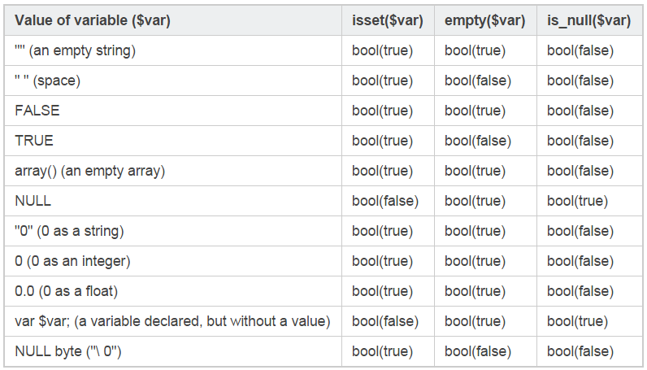
Zmienne i typy w PHP
Zmienną usuwamy poleceniem unset($zmienna).
Zmienną usuwamy poleceniem unset($zmienna).
26

Slide 27
Typy danych w PHP
łańcuch znaków (string), echo ’przykładowy tekst’;
tablica (array)
$tablica=array(1,2,3,’cos’,5); echo $tablica[0];
obiekt (object)
identyfikator zasobów (resource) jest specjalną zmienną, przechowującą odnośnik do zewnętrznego źródła zasobów
● łańcuch znaków (string), echo ’przykładowy tekst’;
● tablica (array)
$tablica=array(1,2,3,’cos’,5); echo $tablica[0];
● obiekt (object)
● identyfikator zasobów (resource) jest specjalną zmienną, przechowującą odnośnik do zewnętrznego źródła zasobów
●
●
●
●
27

Slide 28
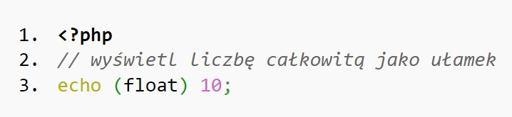
Konwersja (rzutowanie) typów
PHP potrafi sam rozpoznać typ informacji przypisanej do zmiennej oraz automatycznie konwertować go w zależności od potrzeb. Przykładowo liczby ułamkowe użyte tam, gdzie potrzeba całkowitych, są zaokrąglane w górę do liczby całkowitej. Wartości logiczne mogą być reprezentowane cyframi 0 (FALSE) oraz 1 (TRUE). Ciągi tekstowe mogą być konwertowane do liczb, jeżeli pierwszy znak (pomijając wiodące białe znaki) jest cyfrą. W przeciwnym przypadku PHP dobiera wartość 0.
PHP potrafi sam rozpoznać typ informacji przypisanej do zmiennej oraz automatycznie konwertować go w zależności od potrzeb. Przykładowo liczby ułamkowe użyte tam, gdzie potrzeba całkowitych, są zaokrąglane w górę do liczby całkowitej. Wartości logiczne mogą być reprezentowane cyframi 0 (FALSE) oraz 1 (TRUE). Ciągi tekstowe mogą być konwertowane do liczb, jeżeli pierwszy znak (pomijając wiodące białe znaki) jest cyfrą. W przeciwnym przypadku PHP dobiera wartość 0.
Możemy sami wymusić konwersję typów:
W nawiasie przed wartością piszemy angielską nazwę typu: integer, int, string, boolean, float, double. Nie należy stosować jakiejkolwiek konwersji typów złożonych: tablic, obiektów, zasobów,
gdyż w każdym z tych przypadków informacje zostają całkowicie utracone; zamiast nich zwracana jest nazwa typu złożonego
28

Slide 29
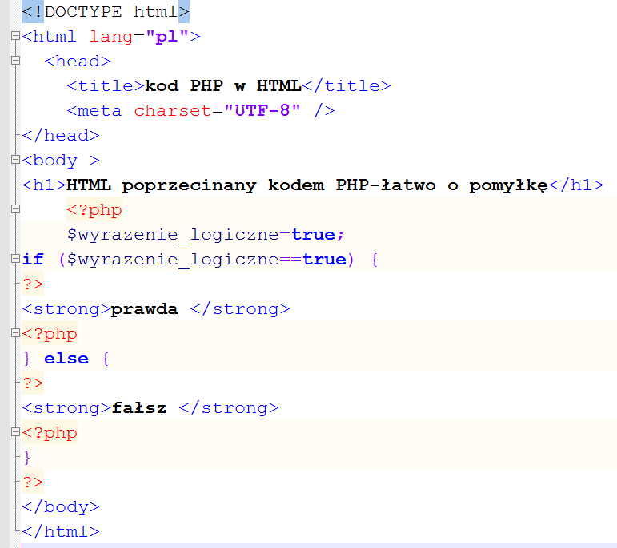
Inny przykład umieszczania kodu PHP w HTML

Slide 30
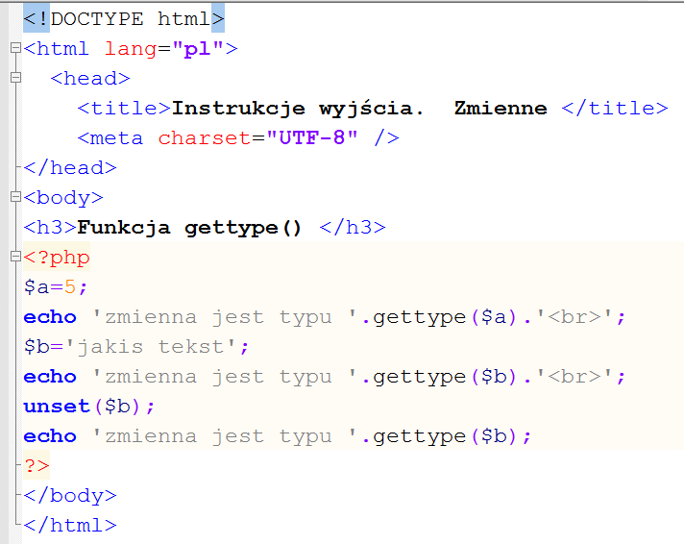
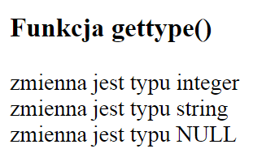
gettype()
PHP posiada funkcję gettype($zmienna) zwracającą nazwę aktualnego typu danych zawartych w zmiennej:
PHP posiada funkcję gettype($zmienna) zwracającą nazwę aktualnego typu danych zawartych w zmiennej:

Slide 31
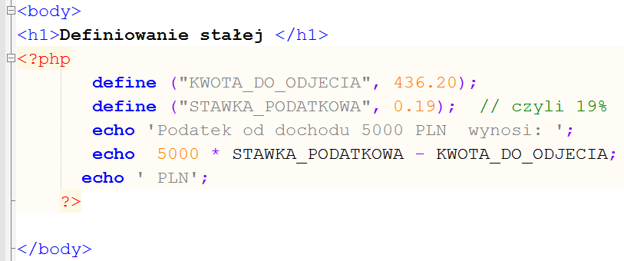
Definiowanie stałej
Stała to obszar w pamięci, przechowujący pewną wartość, która jednak nie może ulec zmianie podczas wykonywania skryptu.
define(„nazwa_stalej”, „wartosc”)
Stała to obszar w pamięci, przechowujący pewną wartość, która jednak nie może ulec zmianie podczas wykonywania skryptu.
define(„nazwa_stalej”, „wartosc”)

Slide 32
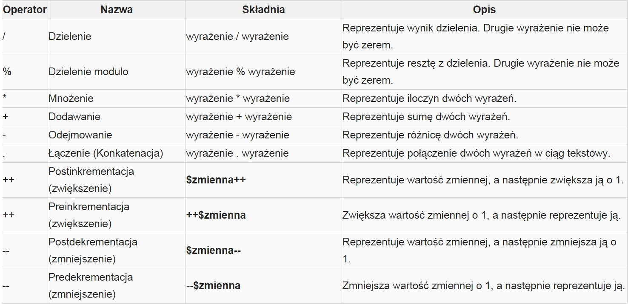
OPERATORY
ARYTMETYCZNE

Slide 33
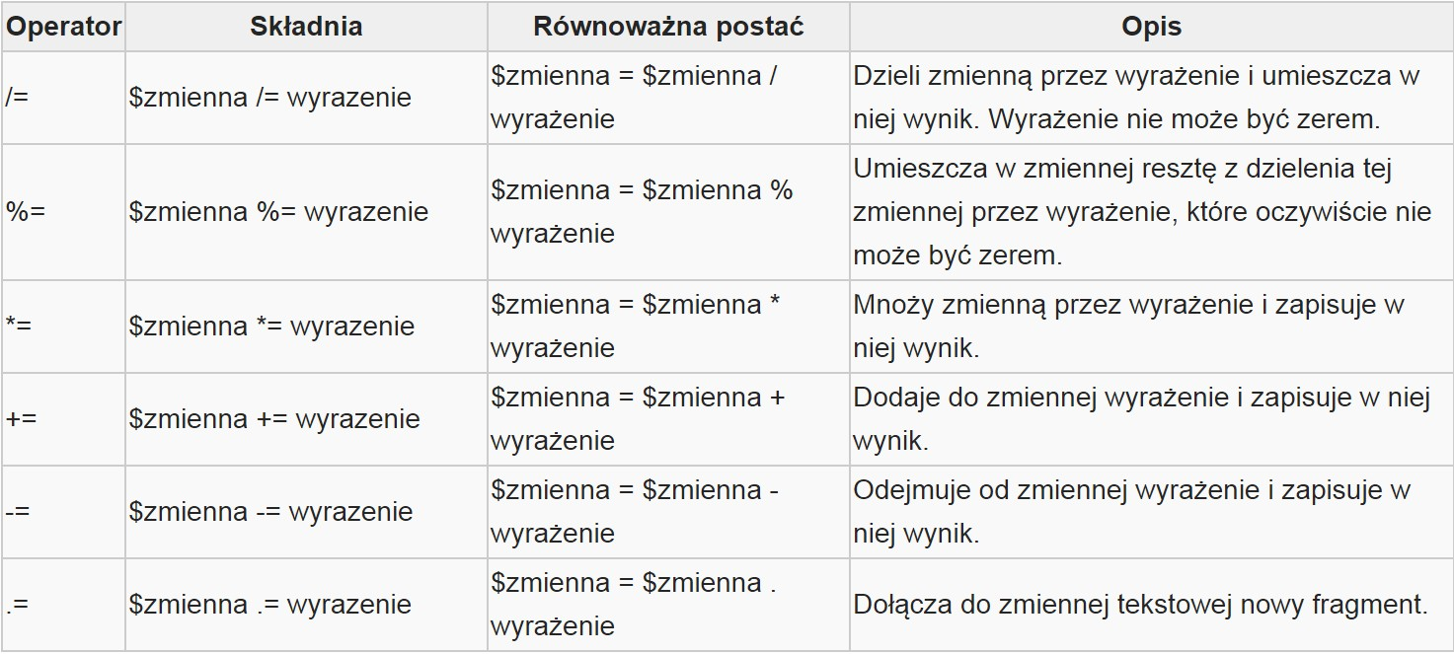
OPERATORY
PRZYPISANIA

Slide 34
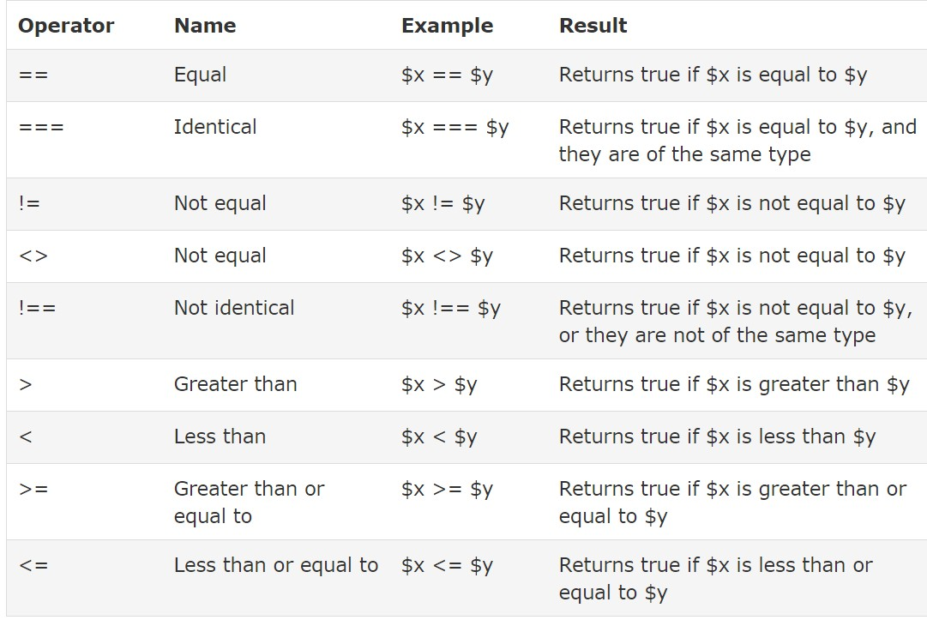
OPERATORY
RELACJI

Slide 35
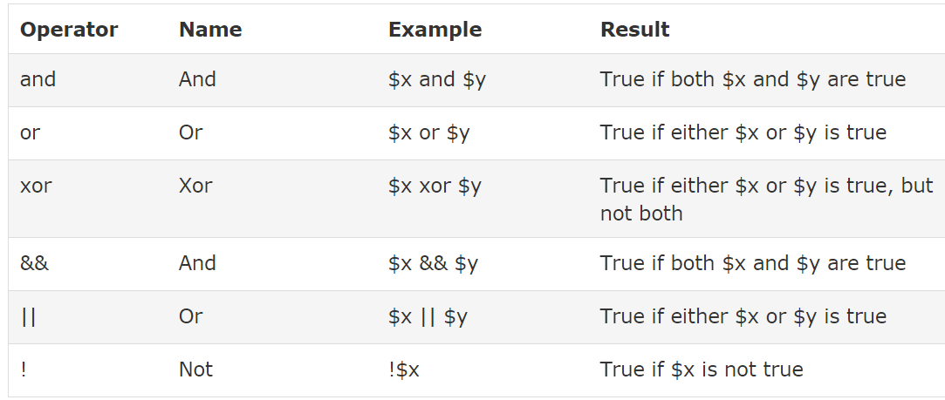
OPERATORY
LOGICZNE

Slide 36
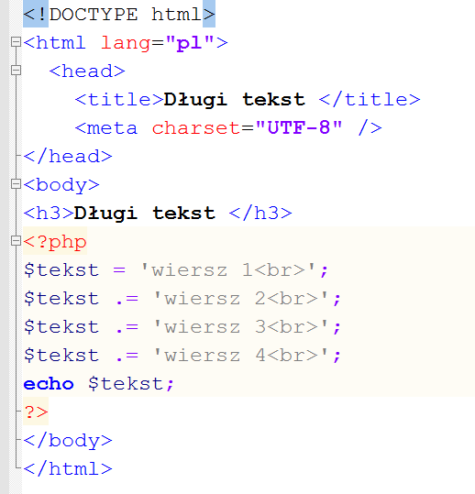
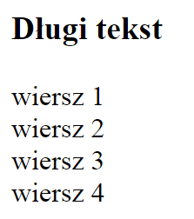
Zastosowanie OPERATORA Kropka

Slide 37
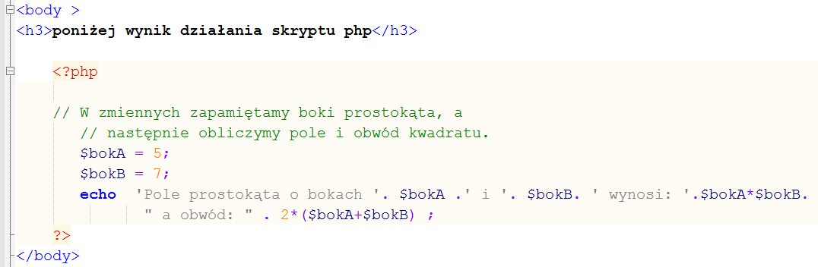
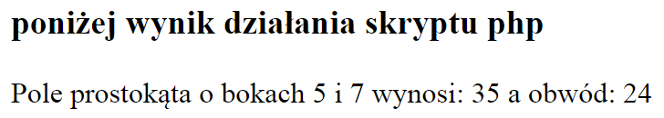
Zmienne i operatory

Slide 38
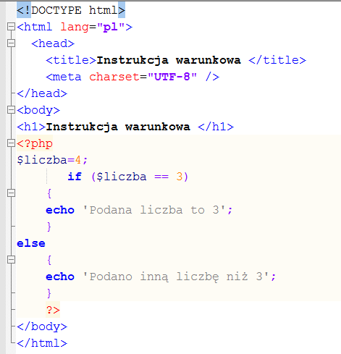
Instrukcja warunkowa
if(wyrażenie_warunkowe)
instrukcja wykonywana jeśli spełniony zostanie warunek; else
instrukcja wykonywana jeśli nie jest spełniony warunek;
if(wyrażenie_warunkowe) {
instrukcje wykonywane jeśli spełniony zostanie warunek;
}
else {
instrukcje wykonywane jeśli nie jest spełniony warunek;
}
38

Slide 39
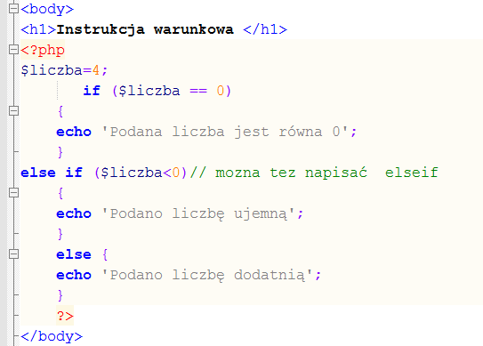
Instrukcja warunkowa
if(wyrażenie_warunkowe) {
instrukcje wykonywane jeśli spełniony zostanie warunek; } elseif(inne_wyrażenie_warunkowe) {
instrukcje wykonywane jeśli spełniony zostanie drugi warunek, a pierwszy nie ;}
else {
instrukcje wykonywane jeśli nie zostanie spełniony żaden z warunków; }

Slide 40

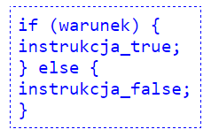
Wyrażenie warunkowe-skrócona instrukcja if

Slide 41
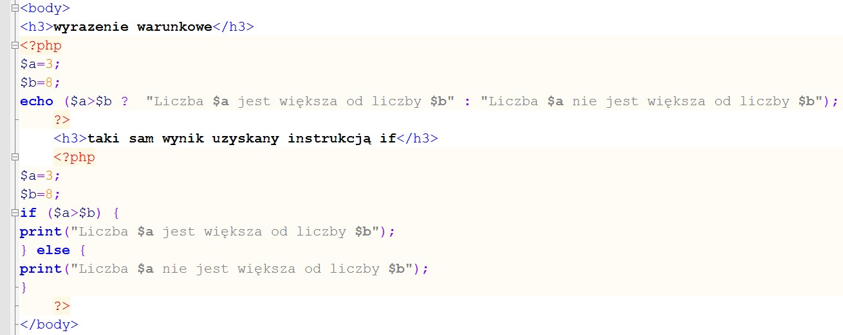
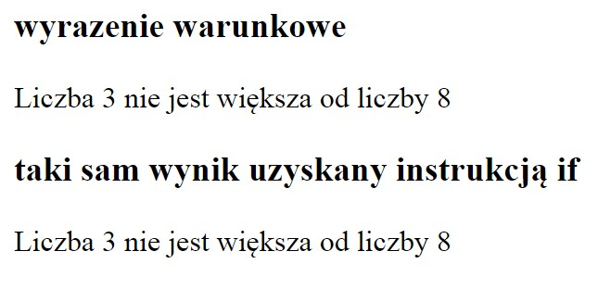
Wyrażenie warunkowe-skrócona instrukcja if
41

Slide 42
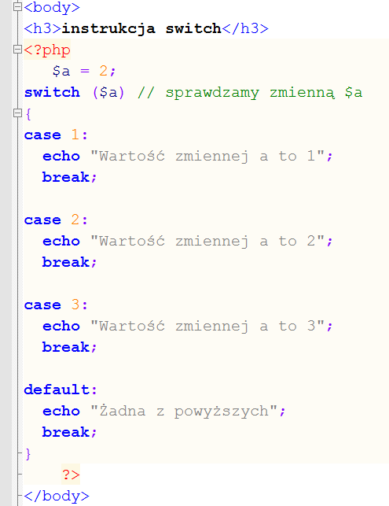
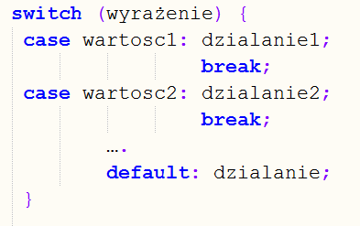
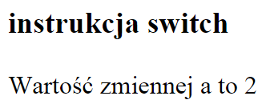
Instrukcja switch – instrukcja wyboru
42

